Slide 1

行列 $p$ 乗根を求めるための
Incremental Newton法の初期値について
修士論文中間審査会
2022年4月7日
応用物理学専攻 博士前期課程2年
張研究室
王 鶴鵬

Slide 2

行列 $p$ 乗根とは
行列 $p$ 乗根
行列 $A∈ℂ^{n×n}$ と自然数 $p∈ℕ$ が与えられたとき，
$$X^{p}=A$$
を満たす $X$ を行列 $p$ 乗根と言う．
応用例
・格子量子色力学分野の数値計算 [Clark et al., 2007]
・偏微分方程式の数値計算[Burrage et al., 2013]

Slide 3
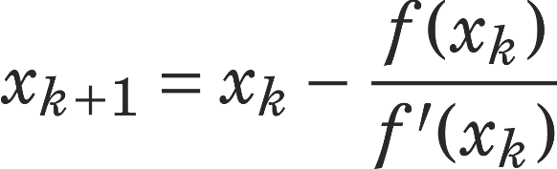
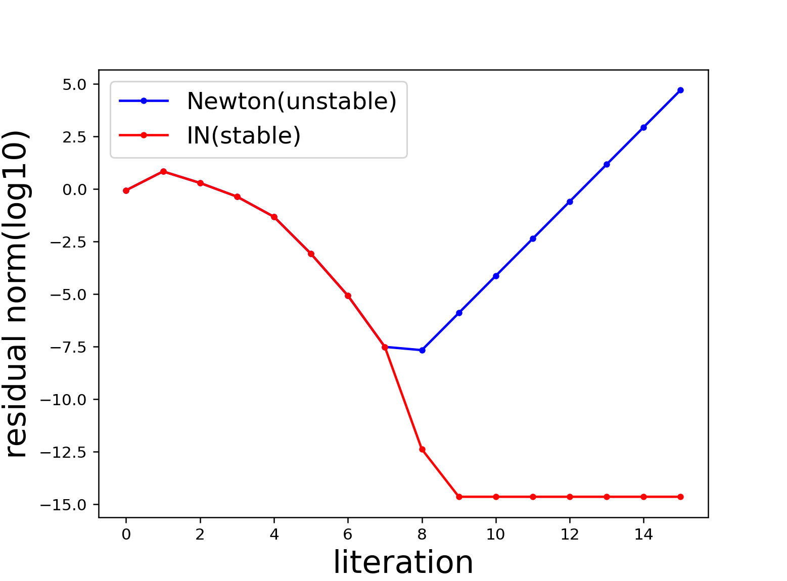

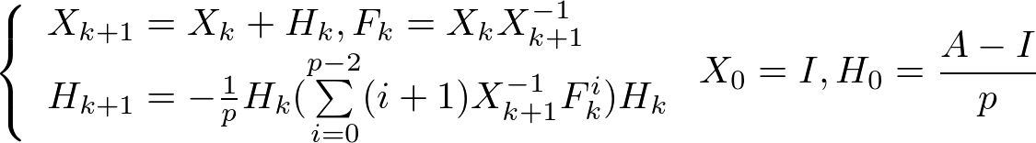
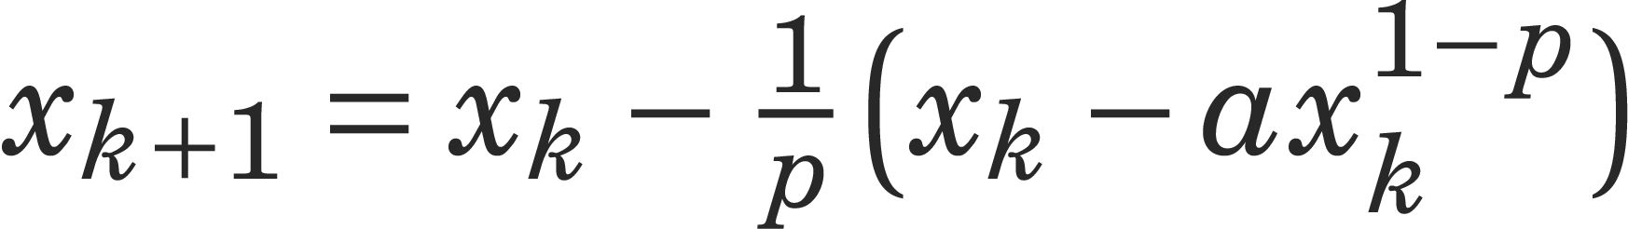
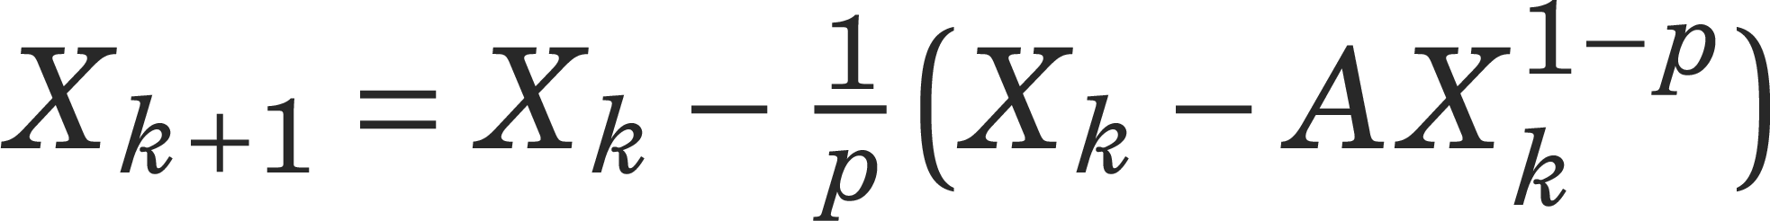
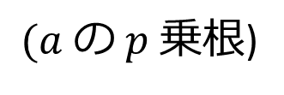

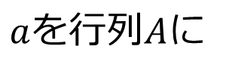


行列 $p$ 乗根を求めるためのNewton法
Newton法:$f\left(x\right)=0$の近似解を求める
行列 $p$ 乗根を求めるためのNewton法
問題点：反復式は数値的に安定ではない
スカラー
安定な反復式の提案
IN(Incremental Newton)法[Iannazzo, 2006]
$(a$ の $p$ 乗根)
不安定
問題点：計算量が多い
$a$を行列$A$に
反復ごとの計算量の削減
（行列多項式計算の効率化）
行列
安定
[Tatsuoka et al., 2017]
反復回数を減らすことに寄与する
初期値の与え方は研究されていない

Slide 4


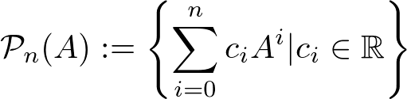





行列 $p$ 乗根のためのNewton法の初期値の与え方について
Newton法の計算量 ＝ 反復回数 $×$ 一反復当たりの計算量
（解と初期値の距離 ${\left\|A^{1/p}−X_{0}\right\|}_{F}$ が小さいと反復回数が減少）
従来研究[Mizuno et al., 2016]
本研究
行列平方根に対する初期値の研究
行列 $p>2$ 乗根に対する初期値の研究
対象:
Newton法
対象:
Newton法, IN法*
残差最小
反復回数の削減
未知（調査）
$$X_{0}=c_{0}I$$
$$X_{0}=c_{0}I$$
$$X_{0}=c_{0}I+c_{1}A$$
今回は最適化問題を解かずに$c_{0}$を変化させる
*Tatsuokaらの方法はIN法と同値

Slide 5
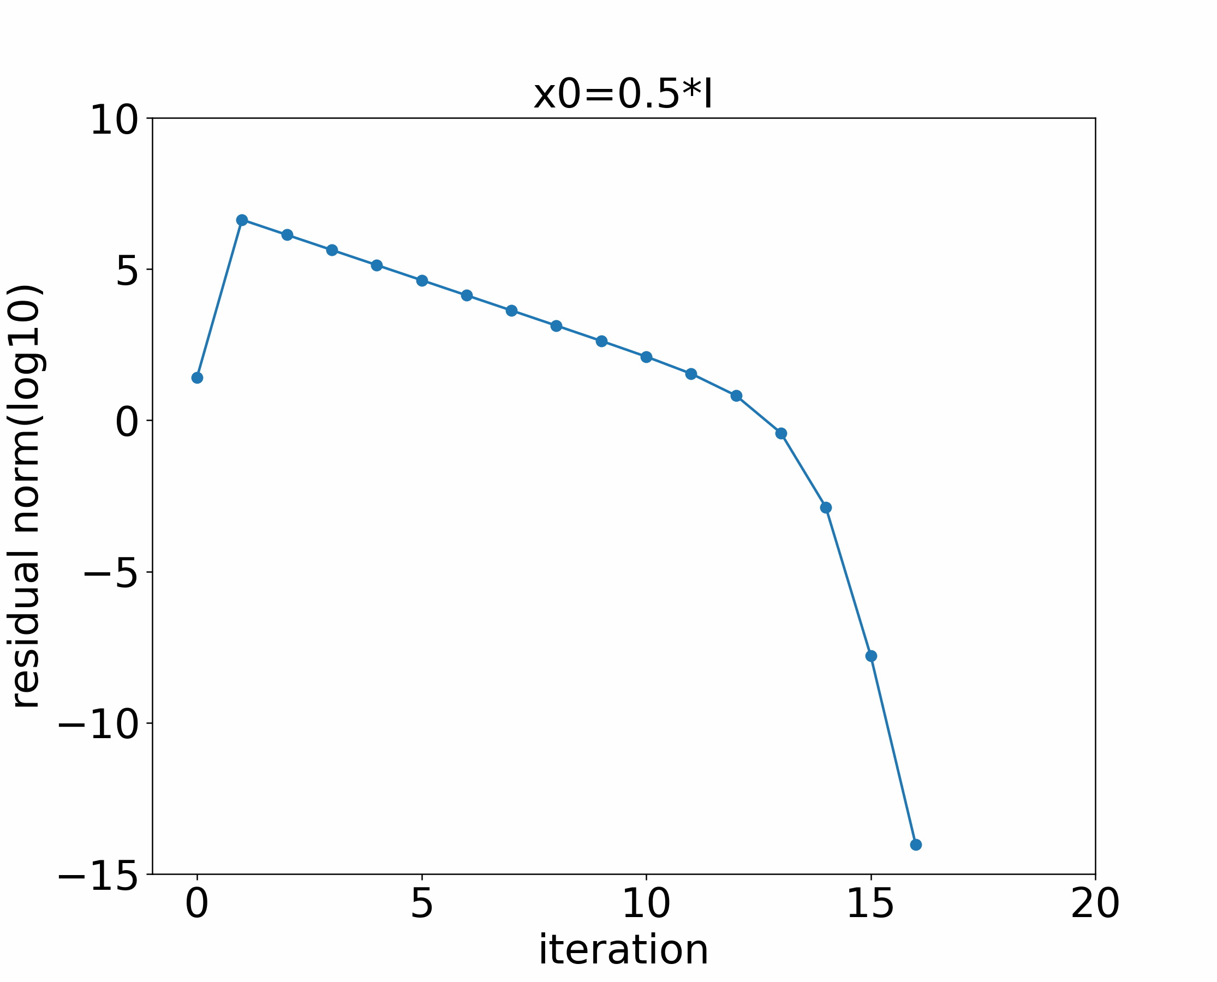
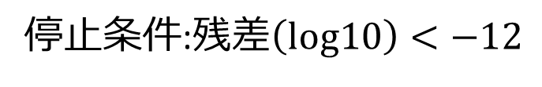
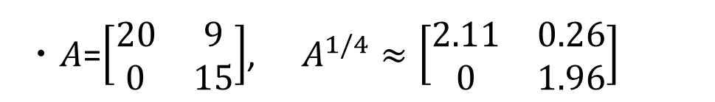

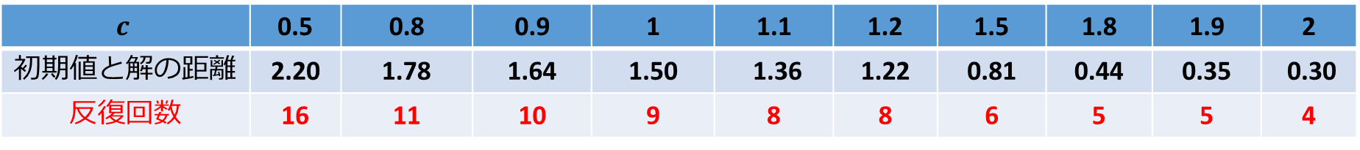
調査1：Newton法の収束の初期値依存性
Newton法の初期値と解の距離を小さくし、
反復回数の変化を観察
停止条件:残差$\left(log10\right)<−12$
・$A$=$\left[\begin{matrix}20 & 9 \\ 0 & 15\end{matrix}\right]$, $A^{1/4}≈\left[\begin{matrix}2.11 & 0.26 \\ 0 & 1.96\end{matrix}\right]$
・$X_{0}$ =$cI$ ($c$=0.5, 0.8, 0.9, 1, 1.1, 1.2, 1.5, 1.8, 1.9, 2)
初期値$X_{0}$と解$A^{1/4}の$距離
小さい
大きい
Newton法の初期値が解に近いと反復回数は減少
$$c$$ | 0.5 | 0.8 | 0.9 | 1 | 1.1 | 1.2 | 1.5 | 1.8 | 1.9 | 2
初期値と解の距離 | 2.20 | 1.78 | 1.64 | 1.50 | 1.36 | 1.22 | 0.81 | 0.44 | 0.35 | 0.30
反復回数 | 16 | 11 | 10 | 9 | 8 | 8 | 6 | 5 | 5 | 4

Slide 6
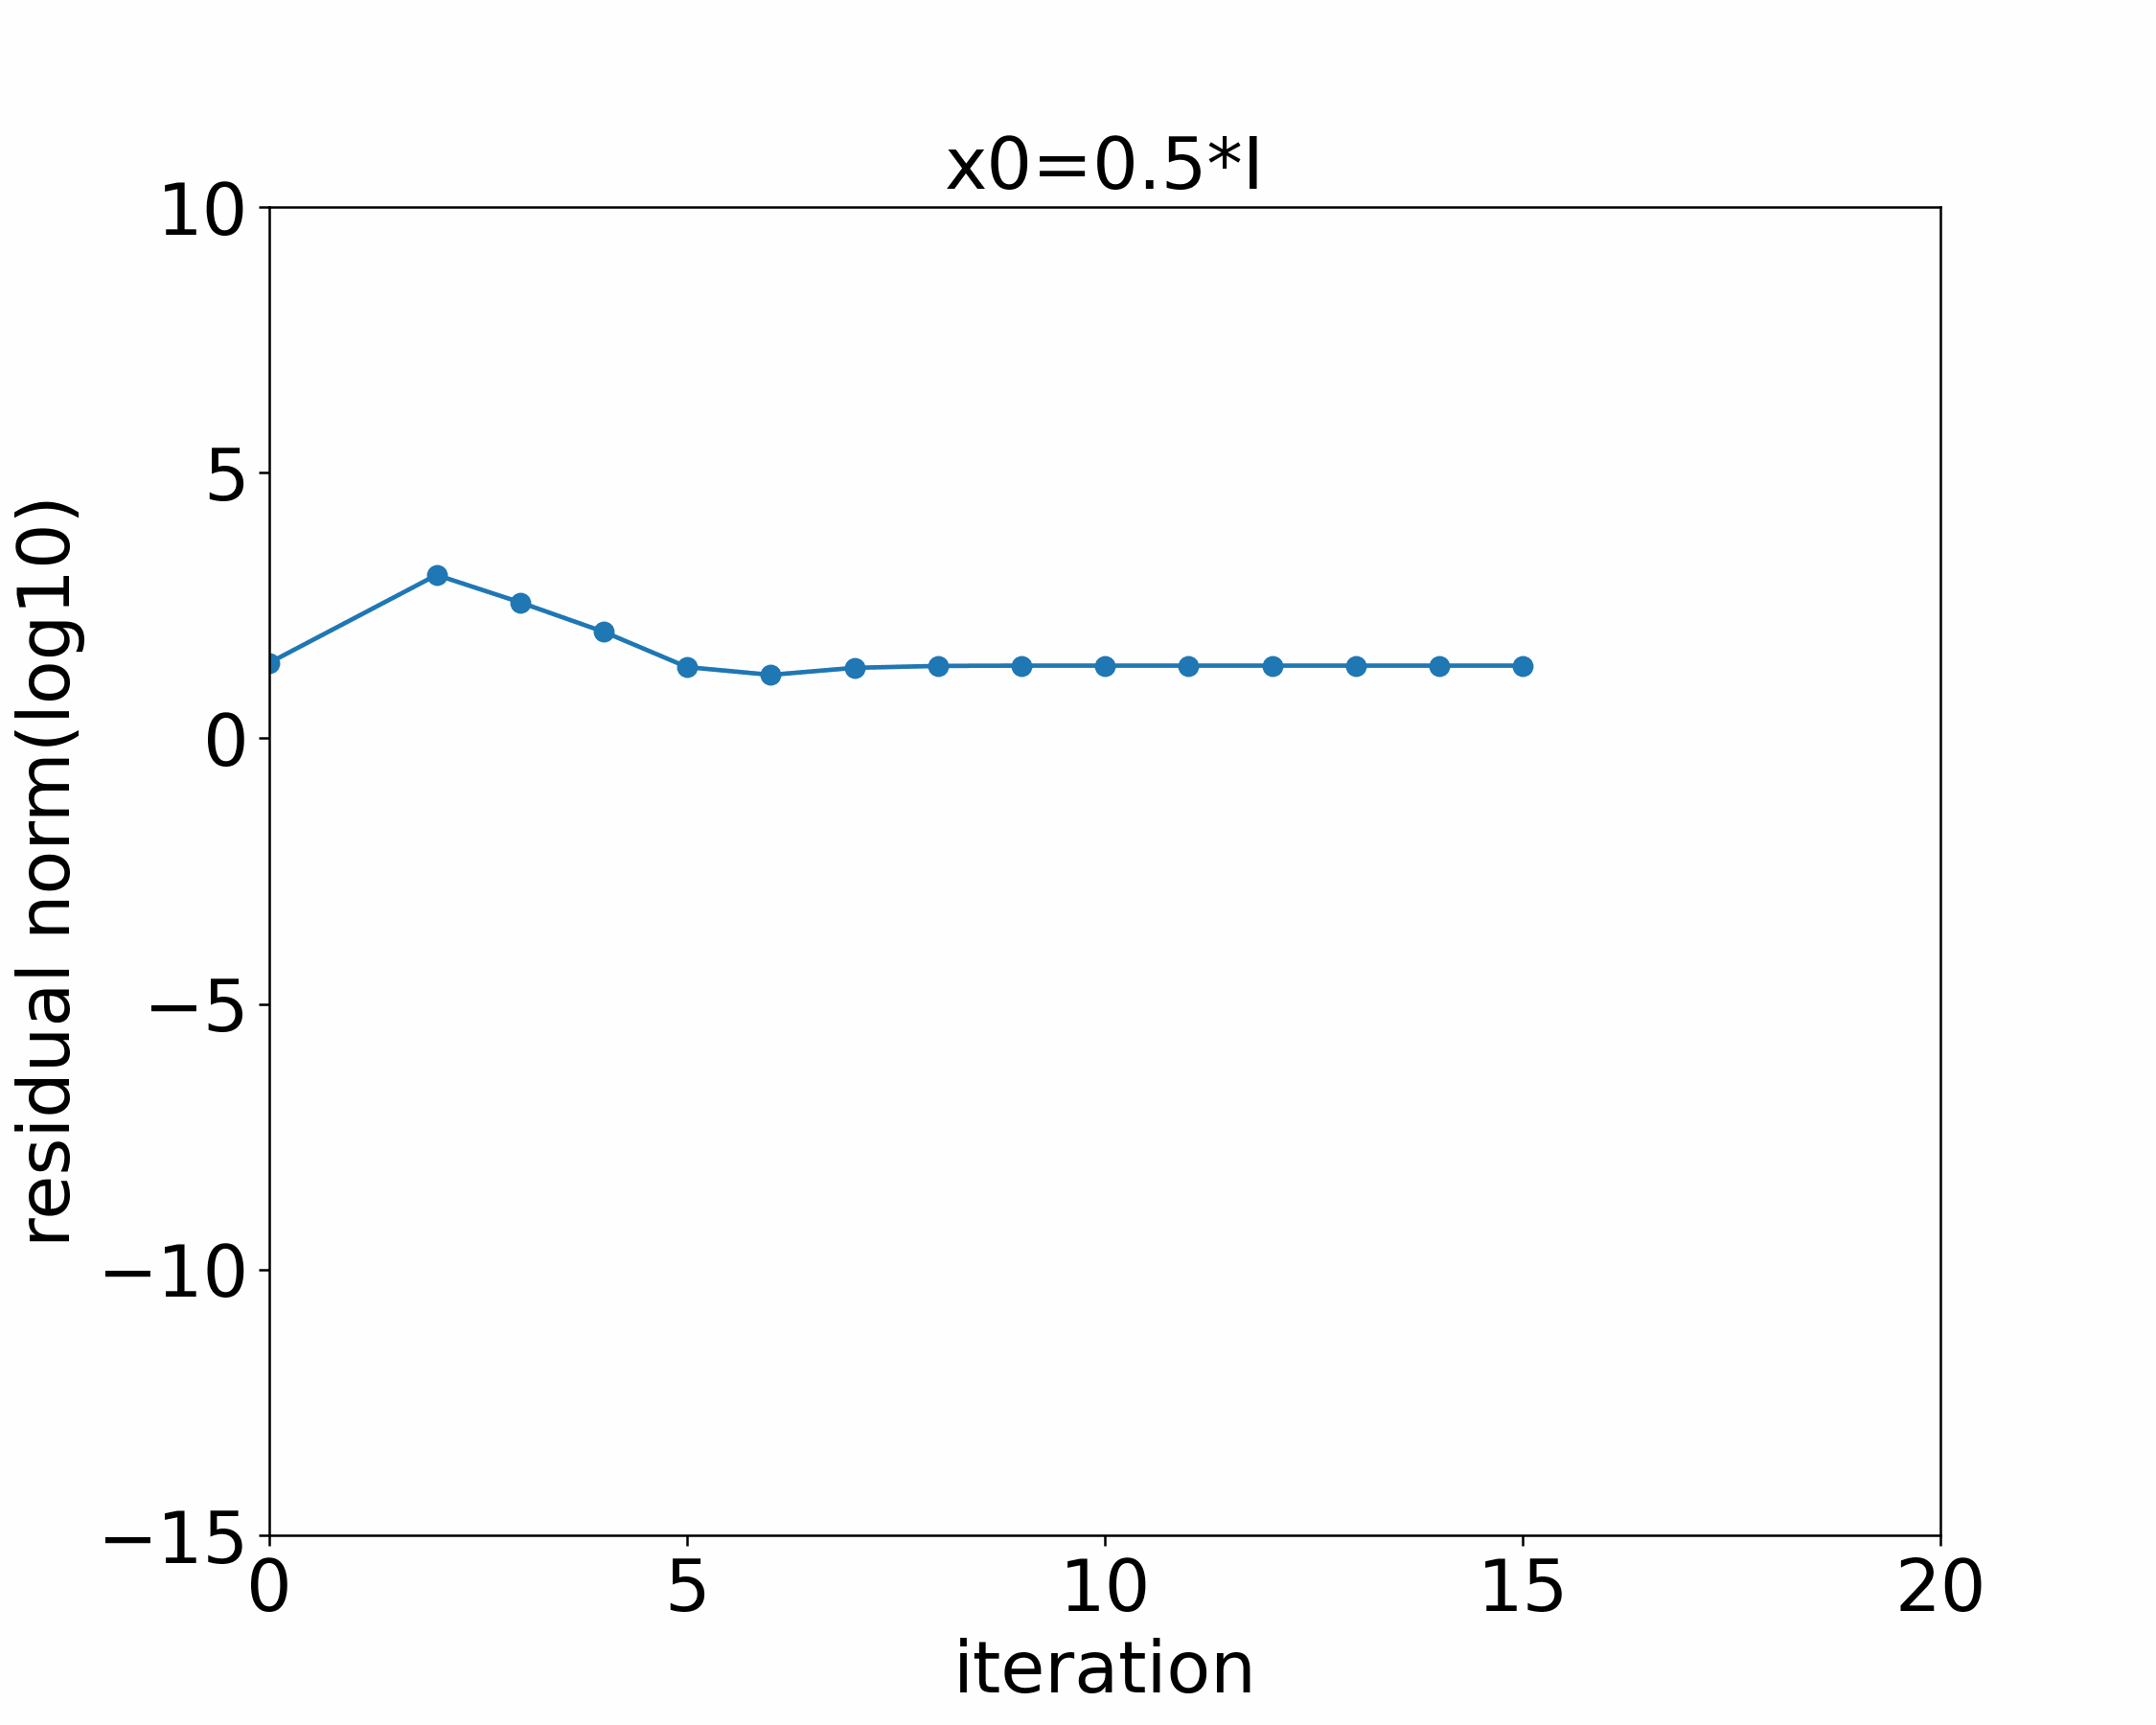
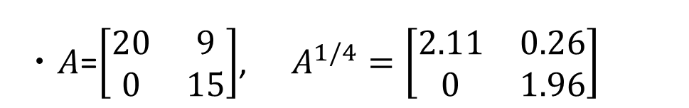


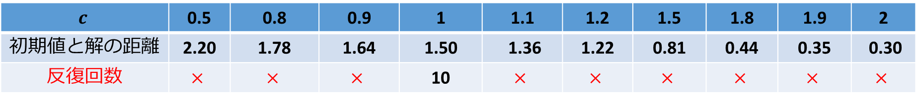
調査2：IN法の収束の初期値依存性
IN法の初期値と解の距離を小さくし、反復回数の変化を観察
停止条件:残差$\left(log10\right)<−12$
・$A$=$\left[\begin{matrix}20 & 9 \\ 0 & 15\end{matrix}\right]$, $A^{1/4}=\left[\begin{matrix}2.11 & 0.26 \\ 0 & 1.96\end{matrix}\right]$
・$X_{0}$ =$cI$($c$=0.5, 0.8, 0.9, 1, 1.1, 1.2, 1.5, 1.8, 1.9, 2)
初期値$X_{0}$と解$A^{1/4}の$距離
小さい
大きい
IN法は初期値が単位行列のときのみ収束した
$$c$$ | 0.5 | 0.8 | 0.9 | 1 | 1.1 | 1.2 | 1.5 | 1.8 | 1.9 | 2
初期値と解の距離 | 2.20 | 1.78 | 1.64 | 1.50 | 1.36 | 1.22 | 0.81 | 0.44 | 0.35 | 0.30
反復回数 | $$×$$ | $$×$$ | $$×$$ | 10 | $$×$$ | $$×$$ | $$×$$ | $$×$$ | $$×$$ | $$×$$
$×$:解に収束せず

Slide 7
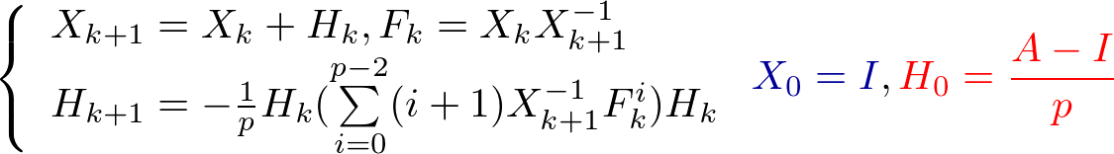
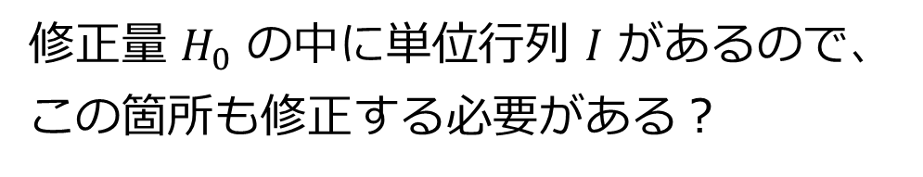

数値実験結果の考察
・Newton法の初期値を解に近づけると反復回数は減少した （よく知られた振る舞い）
・IN法は単位行列以外の初期値を使うと解は得られなかった （予想外)
予想される原因（調査中）
今回の調査
$X_{0}$ を $c_{0}I$ に変更
IN法
推測
（今後の課題）
修正量 $H_{0}$ の中に単位行列 $I$ があるので、この箇所も修正する必要がある？
推測が正しいかを検証する

Slide 8

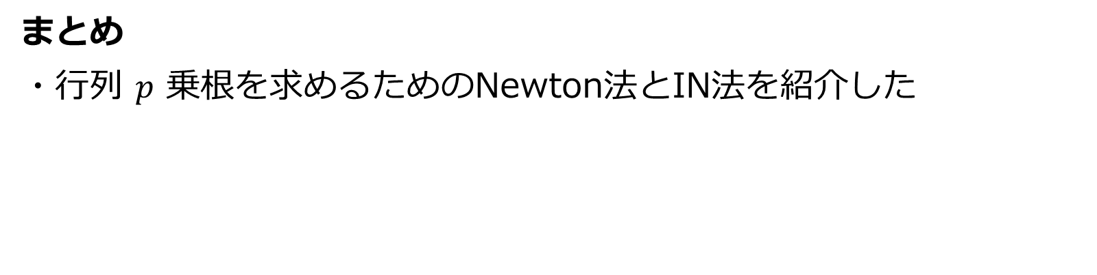
まとめと今後の課題
まとめ
・行列 $p$ 乗根を求めるためのNewton法とIN法を紹介した
・本研究では初期値の研究(行列平方根)[Mizuno et al., 2016]に着目し，
行列 $p$ 乗根に対するNewton法とIN法の初期値依存性を調査した
・実験結果
  Newton法の解と初期値の距離が小さいと反復回数は減少することが分かった
  IN法は初期値が単位行列のときのみ収束した
今後の課題
・考察で述べた推測が正しいかを検証する

Slide 9
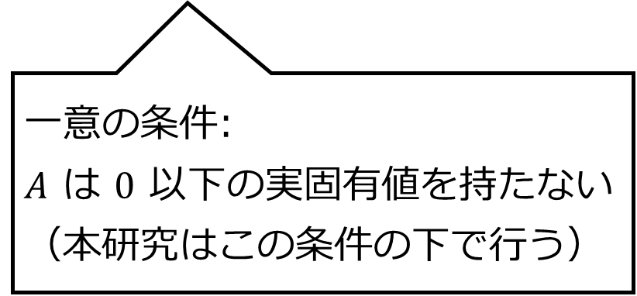

行列 $A$ の $p$ 乗根問題
行列 $A$ の $p$ 乗根問題
行列 $A∈ℂ^{n×n}$ と自然数 $p∈ℕ$ が与えられたとき，
$$X^{p}=A$$
を満たす $A$ の主 $p$ 乗根 $X$ を求める．
主 $p$ 乗根 $X$ :全固有値が集合 $\left\{𝓏∈ℂ\backslash \{0\right\}:\left|\arg{𝓏}\right|<π/p\}$ に含まれる．
応用先
・量子力学[Clark et al., 2007]
・偏微分方程式の数値計算
[Burrage et al., 2013]
一意の条件:
$A$ は $0$ 以下の実固有値を持たない
（本研究はこの条件の下で行う）

Slide 10


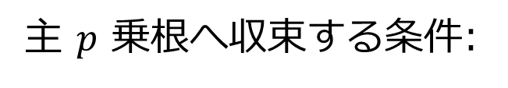

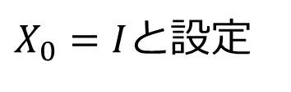
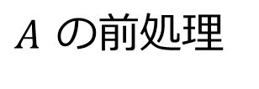
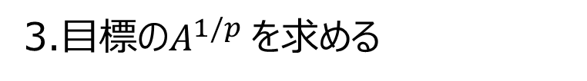
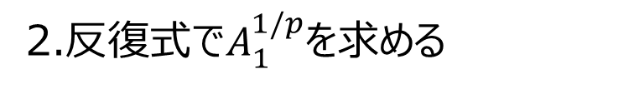

Iannazzoの仕事:初期値と前処理で収束を保証
[B.Iannazo, 2006]で
アルゴリズム
$X_{0}=I$と設定
1.$X_{0}=I$
主 $p$ 乗根へ収束する条件:
$A$ の全固有値は
2.反復式で$A_{1}^{1/p}$を求める
に含まれる
3.目標の$A^{1/p}$を求める
条件を満たす
$A$ の前処理

Slide 11
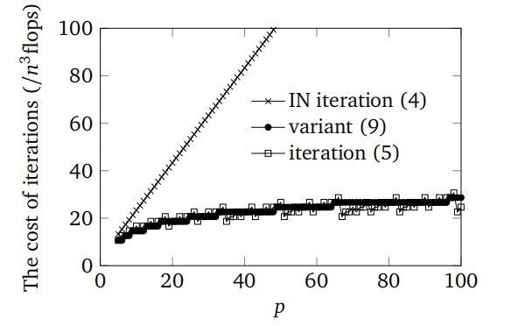

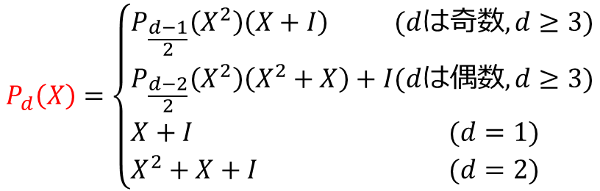

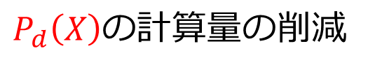
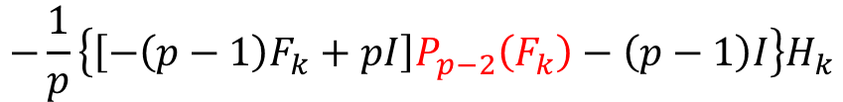
Tatsuokaたちの仕事
IN法
変形
$$−\frac{1}{p}\left\{\left[−\left(p−1\right)F_{k}+pI\right]P_{p−2}\left(F_{k}\right)−\left(p−1\right)I\right\}H_{k}$$
$$P_{d}\left(X\right)=I+X+X^{2}+…+X^{d},d=p−2$$
$P_{d}\left(X\right)$の計算量の削減
乗根数$P$と一反復の計算量
[Tatsuoka et al., 2017]
$$P_{d}\left(X\right)=\left\{\begin{aligned}&P_{\frac{d−1}{2}}\left(X^{2}\right)\left(X+I\right)&(dは奇数,d≥3) \\ &P_{\frac{d−2}{2}}\left(X^{2}\right)\left(X^{2}+X\right)+I&(dは偶数,d≥3) \\ &X+I&(d=1) \\ &X^{2}+X+I&(d=2)\end{aligned}\right.$$
反復ごとの計算量の削減
乗根数の拡大による反復ごとの
計算量の増加はすくない

